Slide 1
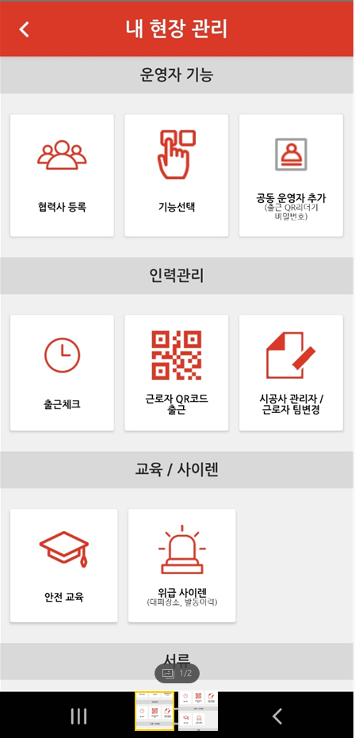
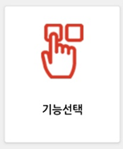
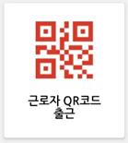
(위험치워줘)
'문구‘ 추가
근로자 출근
QR 리더기
'문구‘ 변경

Slide 2
[ 3/29일 본사시스템 수정사항 ]

Slide 3
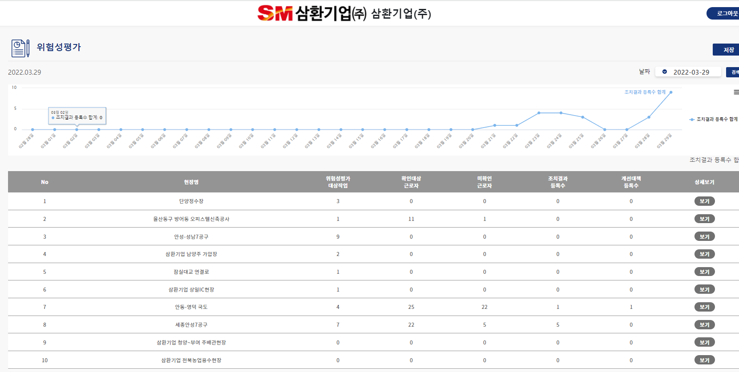
[ 본사시스템 ]
id: samwhan1
pw: samwhan1
[ 오류 내용 ]
1. '미확인근로자’ 리스트 안나옴
2. '미확인근로자‘ 숫자 다름
3. '조치결과‘ 날짜 오류(?), 숫자 오류(?)

Slide 4
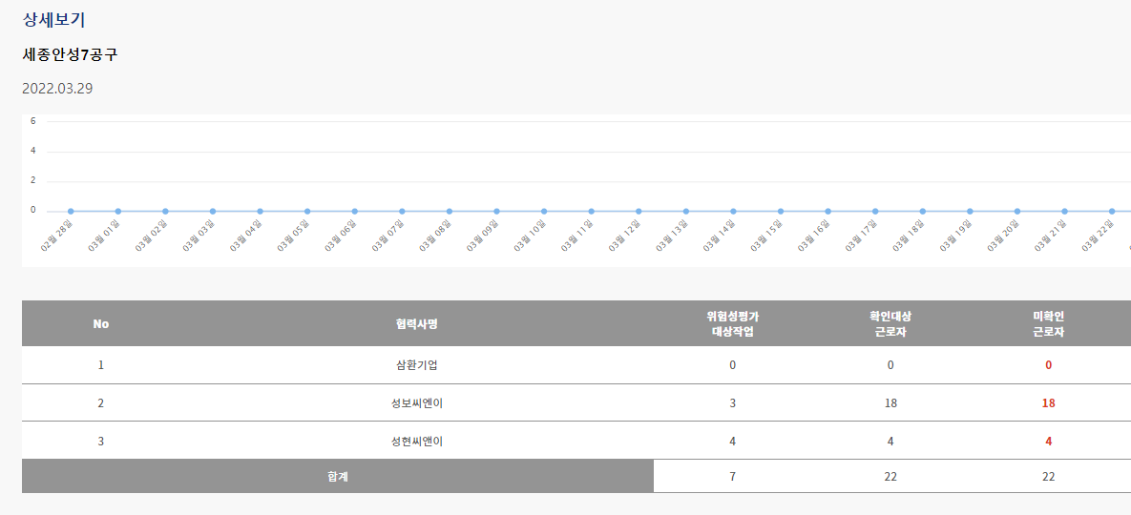
1. 미확인근로자 리스트 안나옴

Slide 5
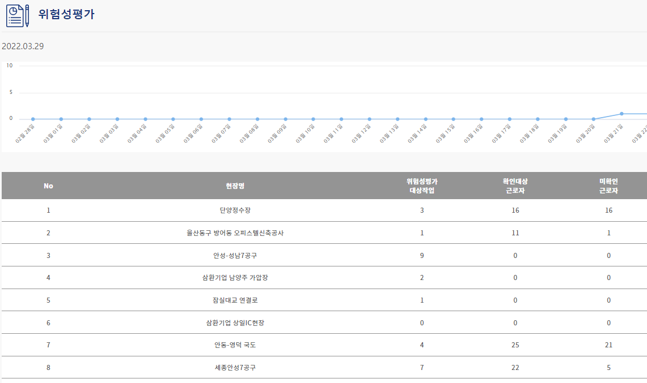
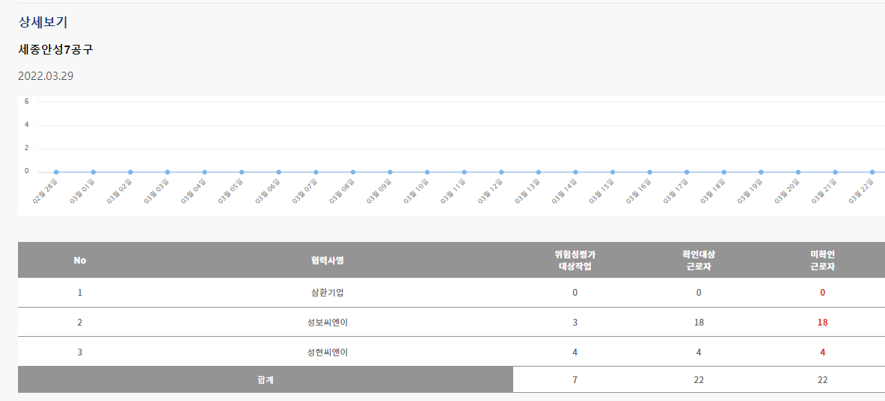
2. '미확인근로자‘ 숫자 다름

Slide 6
3. '조치결과‘ 날짜 오류(?), 숫자 오류(?)
28일 '상세보기'를 보면
-> 조치결과 등록수 : 2개
29일 '상세보기'를 보면
-> 조치결과 등록수 : 0개
-> 현장에서는 오늘 조치결과 등록을 했다고 함

